Slide 1
BEYİN GELİŞİM DÖNEMLERİ
DOÇ. DR. ENDER DURUALP
ANKARA ÜNİVERSİTESİ SAĞLIK BİLİMLERİ FAKÜLTESİ
ÇOCUK GELİŞİMİ BÖLÜMÜ

Slide 2
Beyin gelişimi konsepsiyondan (döllenmeden) kısa bir süre sonra başlar, ölüme kadar devam eder ve ölümle son bulur.
İnsan gelişiminde gereken tüm görev ve sorumlulukları yerine getiren en önemli organ beyindir.
Beyin gelişimi gelişimin temel ilkeleri doğrultusunda bir gelişim göstermektedir.
Merkezden uçlara, içten dışa, baştan ayağa

Slide 3
Beyin gelişiminin en hızlı olduğu dönemler yaşamın ilk yıllarıdır.
İnsan beyninin gelişimi yapı ve işlev bakımından ileri yaşlarda yavaşlamasına karşın yaşam boyu devam eder.
Beyin gelişimi; Prenatal dönemden okul dönemine kadar çeşitli basamaklardan oluşur.

Slide 4
Bu basamaklar;
Nöronların oluşumu (nörulasyon, nörogenez)
Nöronların doğru yere gitmeleri (migrasyon)
Nöronların birbirine bağlanmasını sağlayan akson ve dendritlerin oluşumu
Sinapsların oluşumu (sinaptogenez), arttırılması, olgunlaşması
Nöronların çevresinde destek dokuların ve etkili iletişimi sağlayan dokuların oluşması (gliagenez ve myelinizasyon)

Slide 5
Bu gelişim genetik yapı, çevresel faktörler ve genetik-çevre etkileşimi ile meydana gelir.
Sinaptogenez ve beyin gelişimi iki tip uyarı veya deneyim sonucu şekillenir.
O tür için mutlak gerekli ve genetik alt yapının beklediği uyarı ve deneyimdir. Bu tür beyin gelişimi türe özgüdür ve o türün tüm bireylerinde benzerdir. (deneyim-beklentili gelişim) Örneğin, görsel korteksin gelişimi için ışık ve görsel uyarıya gereksinim vardır. Bu uyarılar yoksa kalıcı davranış problemleri oluşabilir.
Kişinin bireysel olarak algıladığı uyarılar farklı sinaptik aktivitelerin oluşumunu sağlar. Kişilerin sonraki yaşamlarına uyumun alt yapısını oluşturur. (deneyim-bağımlı gelişim) Örneğin, müzik eğitimi ile sensorimotor korteks ve birincil işitme korteksinin gelişmesi

Slide 6
Beyin gelişiminde;
İletim hızını belirleyen myelinizasyon
Nöronlar arası sinaps oluşumu
Öğrenmeyi sağlayan beyin kimyası
olmak üzere bu üç faktör önemlidir.

Slide 7
Miyelin, tabaka biçiminde yalıtkan bir malzemedir.
Miyelinli, etrafı Schwann hücreleri tarafından sarılmış olan aksonlardır.
Miyelin kılıf genellikle bir sinir hücresinin (nöronun) aksonunu çevreler. Sinir sisteminin düzgün çalışması için gereklidir.
Miyelin kılıfın oluşması miyelinizasyon veya miyelinleşme olarak adlandırılır.

Slide 8
İnsanda miyelinin oluşması prenatal dönemin 14. haftasında başlasa bile, doğum esnasında beyinde küçük miyelinler vardır.
Bebeklik döneminde, miyelinleşme hızlı olur ve ergenlik dönemine kadar devam eder. Postnatal dönemde ortalama 18. aylarda gerçekleşir.
Schwann hücreleri, çevresel sinir hücreleri için miyelin sağlar.
Miyelin, çevresel sinir sisteminde Schwann hücreleri tarafından oluşturulurken, merkezi sinir sisteminde oligodentrositler tarafından oluşturulur.

Slide 9
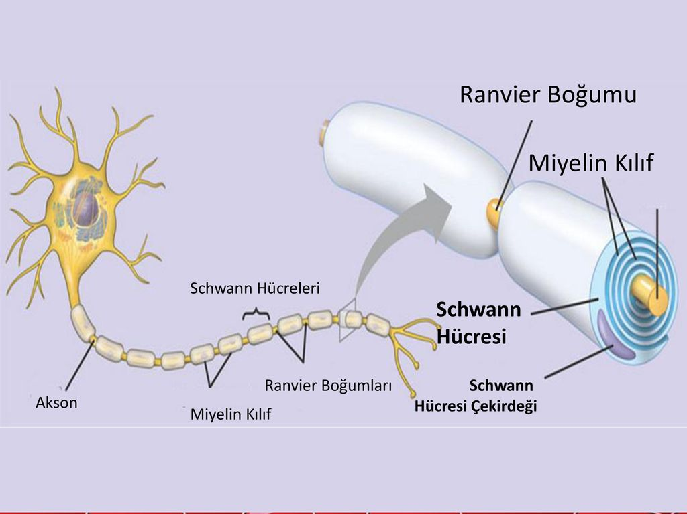

Slide 10
İnsanda merkezi sinir sisteminin en temel özelliklerinden biri sinaps ve dendritlerin dallanmasıdır.
Çevre ve deneyimler bu işlevin düzenlenmesini sağlar.
Beslenme bozukluğu, uyaran eksikliği, toksik maddeler, stres vb. faktörler beyin gelişimini olumsuz etkiler.
Nöronlar uzun bir akson ve çok sayıda kısa ve dallanan dendritlerden oluşur.
Dendrit uyarıcı sinyallerin alındığı giriş bölgeleridir.
Akson uyarıları hücre gövdesinden alarak diğer hücrelere ileten çıkış bölgeleridir.

Slide 11
Nöronların arasındaki küçük boşluklara sinaps adı verilir. Nöronların birbirleri ile doğrudan bağlantısı yoktur.
Sinaps, nöronların diğer nöronlara ya da kas veya salgı bezleri gibi nöron olmayan hücrelere mesaj iletmesine olanak tanıyan özelleşmiş bağlantı noktalarıdır.
Sinaps, sinirsel uyarıların (impuls), bir sinir hücresinden başka bir sinir, kas veya bez hücresine iletildiği anatomik yapılara denir.
Sinapslar bilgiyi aktarmak için hem elektriksel hem de kimyasal uyarıları kullanabilirler.
İnsan beyninde çok sayıda kimyasal sinaps bulunur. Küçük çocuklar 10.000 trilyon sinapsa sahipken, bu rakam yaş artışıyla ters orantılı olarak azalır ve yetişkinlerde stabilize olur. Bir yetişkinin sahip olduğu sinaps sayısı tahmini olarak 1.000 - 5.000 trilyon arasındadır.

Slide 12
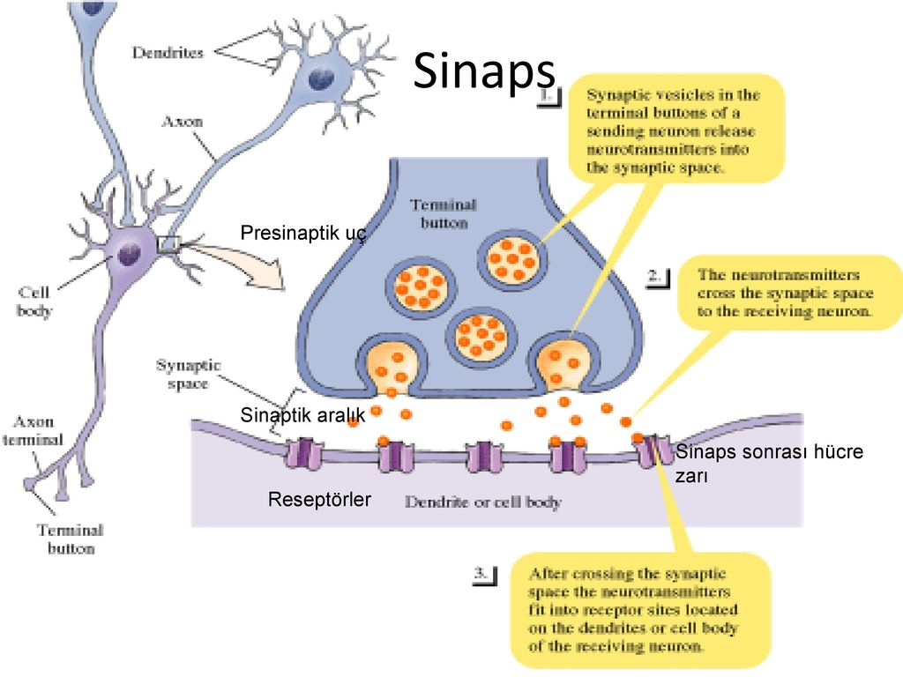

Slide 13
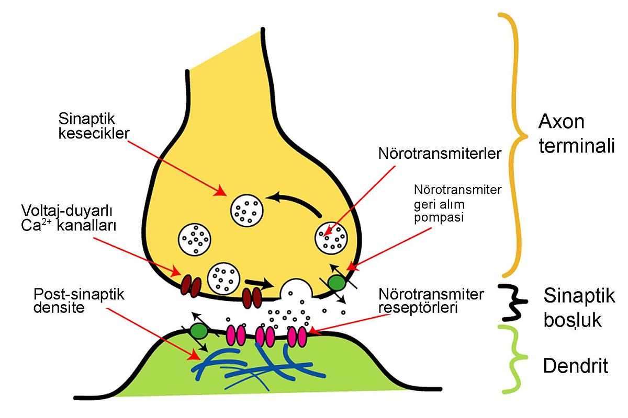

Slide 14
Bağlantılar gelen elektriksel aktiviteye göre budanır ya da güçlenir.
Nöronların büyük çoğunluğu hedef hücreler için rekabet nedeniyle gelişimleri sırasında ölür.
Eğer bir nöron belirli bir süre içerisinde uygun hücreyle birleşmezse ölür.
Bağlantı kurabilen nöron hayatta kalır.
Gelişim sırasında nöronların %50-70’i ölür. (budanma ve apoptoz)

Slide 15
Beyin gelişiminde
Dallanma
Budanma
Kritik dönemler
prenatal dönem
0-3 yaş
10-13 yaş
Bu üç dönemde beyinde oluşan hızlı gelişimi budanma ve organizasyon izler.

Slide 16
Nöronlar ve aksonlar kendi yapı ve bağlantılarını yaşam boyu uyarlamaya devam eder, yaşlandıkça yavaşlar.
Zengin uyarıcı çevreler akson ve dendritlerin çoğalmasını sağlar.
Birlikte ateşlenen nöronlar, birlikte ağ oluştururlar.
Yanlış ağlanma beyinde düzenleme sorunlarına yola açarak zihinsel geriliklerine, otizm spektrum bozukluklarına ve şizofreniye neden olabilirler.

Slide 17
Sinapslar, dinamik yapılardır, plastisite özelliği gösterebilir.
Öğrenme ve hafızada önemli
Santral sinir sisteminin gereksinimine göre yeni sinaptik bağlantılar oluşabilir veya kullanılmayan bağlantılar ortadan kalkabilir.
Plastisite, organizmanın çevreye alışma ve uyum sağlama yeteneğidir.

Slide 18
Sinir sistemi plastisitesi akson, dendrit ve sinapsların yeni deneyim, yıpranma ve hasarlanmaya karşı yapısal ve işlevsel tepkilerini yürüten yaşam boyu süren bir süreçtir.
Gelişimini tamamlamış bir MSS’nde temel nöron ağlarının yapısı ve yerleşimi değişmez.
Sinaps bağlantılarının oluşum ve yok edilmesi büyüme, öğrenme ve yaşlanmanın bir parçası olarak hayat boyu devam eder.

Slide 19
Plastisite, gelişim ne kadar hızlı ise o kadar yüksektir.
Doğumdan sonraki ilk üç ay plastisite en yüksek düzeydedir.
5-6 yaşa kadar olan dönem çocukların çevreye uyumunun ve çevrenin çocuklar üzerindeki etkisinin en yüksek olduğu dönemdir.
Duyusal dönem olarak adlandırılır. Çocuklar bu dönemde davranışları en iyi öğrenir ve geliştirir.
Bu dönemin etkileri yaşamın daha sonraki yıllarında da kalıcı olur.

Slide 20
Kronik stresin beyinde sinyal iletilerinde bozulmaya neden olduğu ve nöroplastisiteyi etkilediği, hipokampüste nöronal atrofi ve hücre ölümüne yol açtığı yapılan çalışmalarla gösterilmiştir.
Stresin hipokampal nörogenezisi azalttığı ve dendrit yapısında bozulmaya neden olduğu gözlenmiştir.

Slide 21
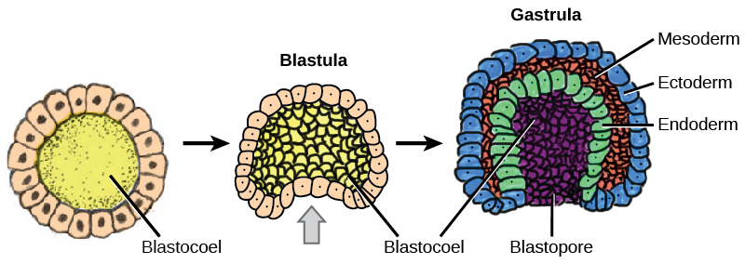
Beynin anatomik gelişimi (prenatal dönem)
Döllenmeden iki hafta sonra embriyo üç farklı tabaka geliştirir.
Ektoderm
deri
sinir sistemi
Mezoderm
iskelet
dolaşım sistemi
Endoderm
sindirim sistemi
solunum sistemi

Slide 22
Embriyoda başlayan hücre bölünmesiyle birlikte ektoderm tabakası kalınlaşır ve nöral plakayı oluşturur.
Nöral plakanın iki ucu kıvrımlaşmaya başlayarak silindir şeklinde kapanır ve nöral tüpü oluşturur.
Nöral tüp merkezi sinir sistemini oluşturur.

Slide 23
Ektodermal hücreler nöral tabakada 18. günde yoğunlaşmaya başlar.
20. günde nöral oluk gelişir.
22. günde nöral tüp kapanır.

Slide 24
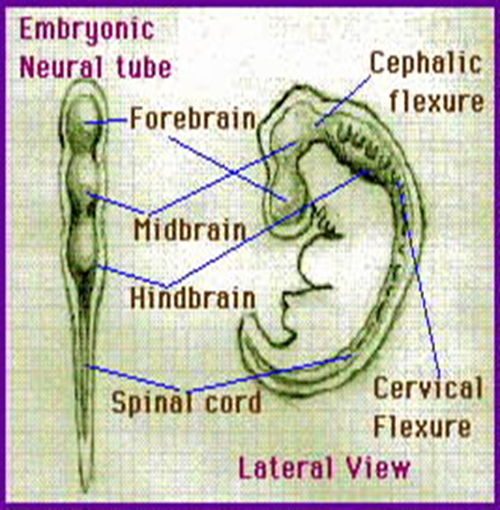
Nöral tüpün iç tabakasından ventriküller gelişir
24. günde beynin major yapılarını oluşturacak kabartılar oluşmaya başlar.
Döllenmeden 40 gün sonra nöral tüpte 3 şişkinlik oluşur
Önbeyin
Ortabeyin
Arka beyin
8. haftada embriyo fetusa dönüşür.

Slide 25
Kortikogenezis, 6. haftada başlar.
Nöral tüpün duvarındaki hücreler çoğalarak ve 12-24. haftalar arasında korteksin altı tabakasını oluşturur.
18-26. haftalar arasında hemen hemen tüm kortikal nöronlar, yerleşeceği alanlara ulaşırlar.
16. hafta- Optik sinir, serebellum gelişir.
24. hafta- Fetus yaşar hale gelir, bütün beyin yapıları yerini alır.
Girus ve sulkuslar nöral göçten sonra, dentritik dallanma, sinaptogenezis ve budanma sonrasında oluşur.

Slide 26
Nöral göçün sonunda glialar aksonları myelin kılıfını oluşturmak üzere sarmaya başlar. (Myelinizasyon)
Konsepsiyondan sonra 24. haftada spinal korddan başlar, subkortikal yapılara ilerler ve kortekste sonlanır.
Parietal ve frontal loblarda myelinizasyon doğum sonrasında başlar. Yaşamın ilk bir yılında büyük ölçüde tamamlanır. Ancak yetişkinlik dönemine kadar devam eder.

Slide 27
20. haftadan itibaren fetus ışığa, sese, tat ve dokunma uyaranlarına tepki vermeye başlar, tepkileri giderek komplike hale gelir.
3. trimesterden itibaren sözel belleği oluşmaya başlar, prenatal yaşantıları kaydeder.

Slide 28
Beynin anatomik gelişimi (postnatal dönem)
Doğumda bebek yetişkinlikteki beyin ağırlığının ¼’ine sahiptir.
İki yaşına geldiğinde ¾’üne ulaşır.
Yaşamın ilk iki yılında korteks iki katına ulaşır.
Bu süreç içinde sinapslar, dentritler, myelin oluşur.

Slide 29
Serebral korteks
- Yeni yürümeye başlama-
- Dil, işitme korteksi- 1 yaş
- Mantıklı düşünme- 4 yaş
Limbik sistem (Amigdala, hipokampus)
- 2-4 yaş
Beyin sapı
- Prenatal dönem- 0-1 yaş

Slide 30
Temel bilgiler üzerine yeni bilgiler eklenerek beyin her an yeniden yapılandırılır.
Giderek daha karmaşık yapılar ve işlevler geliştirilir.
Beceriler kullanıldıkça yeni beceriler kazanılır.

Slide 31
1-2 yaş: Hemisferler arası bağlantıların artışı, görsel-uzaysal ve görsel duyusal-motor becerilerin gelişmesi
2-12 yaş: Konuşma alanlarında belirgin dendritik dallanma
Hipokampus 1 yaşta gelişmeye başlar, otobiyografik bellek 4. yaşta gelişir.
6. yaşa kadar prefrontal korteksin gelişimi ile yönetici işlevler gerçekleştirilir.
6. yaşta sensorimotor bölge gelişiminin pik yapması ile mantıksal çıkarım gelişir.
Duyusal ve motor sistemler 7. yaşta gelişmeye devam eder.

Slide 32
Doğumdan sonraki ilk bir yılda dil gelişimi, ilk iki yaşta duyuların gelişimi, ilk beşta yaş görsel algı, sosyal ve duygusal gelişim çok hızlıdır.
Matematik ve temel kavramların öğrenildiği yıllardır.
Beyindeki sinapslar tekrarlanan deneyimlerle güçlenir, öğrendikçe bağlantılar oluşur. Bu bağlantılar kullanılmazsa ortadan kalkar.

Slide 33
Motor korteks 9. yaşta sefalokaudal (baş, kollar- bacaklar) ve proksimodistal (baş, gövde, kollar, eller, parmaklar) bir sıra izleyerek gelişir.
10. yaşta görsel ve işitsel merkezler olgunlaştığı için hesaplama, bildik nesnelerden yeni anlamlar çıkarma yetisi gelişir.
11-13 yaşlarda görsel-uzaysal ve görsel-işitsel alanların olgunlaşmaya devam eder.
14. yaşta yargılama yetisi gelişir.
14-17. yaşlarda bu alanlarla birlikte somatik sistemler de olgunlaşmada pik yapar.
18-21 yaşlar arasında frontal yönetici işlevler olgunluk kazanır.

Slide 34
Orta çocukluk ve ergenlik dönemi ilk çocukluk döneminin üzerine yapılanır.
Ergenlik dönemi süresince Nöral ağların yeniden yapılandığı, beyaz maddede artma, gri maddede azalma görülür.
Hipokampus, amigdala, prefrontal korteks, limbik sistem alanları yeniden yapılanır.
Beyin ergenlik döneminde sık kullanılan bağlantılara öncelik verecektir. Bu da ağların budama sonucunu doğuracaktır.
Ergenlikte heyecan arayışı, duygusal uyarılmışlık, davranış ve duyguların düzenlenmesinde problemlere yatkınlık görülür.
Hormonlar da beyin işlevlerinde etkilidir.

Slide 35
Kaynaklar
Aral N. (2015) Beyin gelişimi. Duyuların Gelişimi ve Desteklenmesi Ed: M. Yıldız-Bıçakçı. Ankara: Eğiten Kitap.
Doğan, H. (2018). Beyin gelişimi. Çocuk gelişimi. Ed: N. Aral ve Z.F. Temel. Ankara: Hedef.
Aral, N. ve Doğan-Keskin, A. (2018). Beynin yapısı ve beyin gelişimi. Erken Çocukluk döneminde Gelişim I. Ankara: Anı.
https://tr.wikipedia.org/wiki/Miyelin
https://tr.wikipedia.org/wiki/Sinaps
https://www.researchgate.net/publication/346008725_Sinir_Sistemi_Gelisimi

Slide 36
İzleyelim
https://www.youtube.com/watch?v=MyfhAFyt6RE
https://www.youtube.com/watch?v=SeT2jZddxK0

